Slide 1
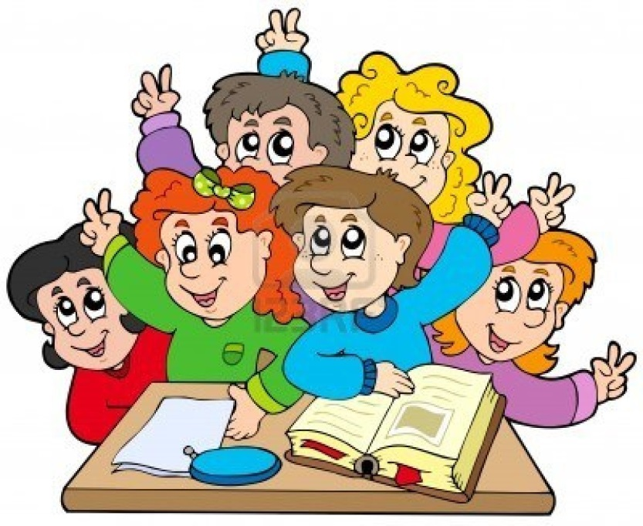
Урок з основ здоров’я
Вчитель Деркач Тетяна Іванівна

Slide 2
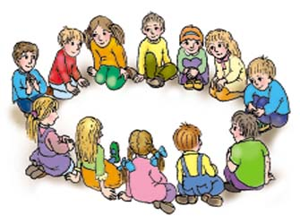
Приходь швидше, я сумую ,
Мені без тебе сумно гратись.
З тобою добре спілкуватись,
Бо ми з тобою справжні…
друзі

Slide 3
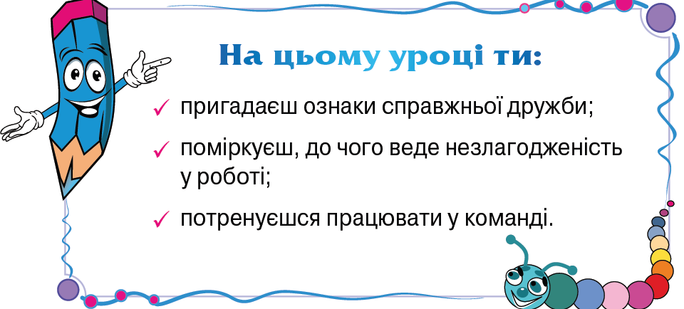
ДРУЖНИЙ КЛАС

Slide 4
Гойдалка на двох
Спробуй на гойдалці
сам покататись!
Будуть навколо
всі дивуватись.
Тут навіть зовсім
затятий жаднюга
місцем повинен
ділитися з другом.
Анатолій Костецький

Slide 5
Д І Я
П О В А Г А
ВЗАЄМО
Д О П О М О Г А
П І Д Т Р И М К А
Р О З У М І Н Н Я
Підказка:
взаємоповага, взаємопідтримка, взаємодія, взаємодопомога, взаєморозуміння

Slide 6
«Усі – дехто – один – ніхто»
Встаньте ті, хто вранці прокинувся у доброму настрої;
- Встаньте ті, в кого є друзі;
- Встаньте ті, хто любить кавун;
- Встаньте ті, хто відвідує танцювальний колектив «Натхнення»;
- Встаньте ті, хто говорить китайською мовою.
- Встаньте ті, хто йде до школи з однокласниками;
- Встаньте ті, хто полюбляє мультики;
- Встаньте ті, хто бачив кенгуру;
- Встаньте ті, у кого День народження восени.

Slide 7
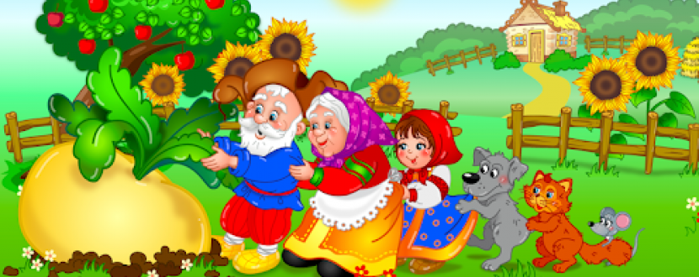
Ріпка - українська народна казка (2).mp4

Slide 8


Slide 9
Висновки:
Взаємодіяти – це щось робити разом і допомагати одне одному.
Взаємодія і злагодженість – запорука успіху.
У дружному класі вчитися легше і приємніше.

Slide 10
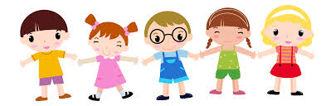
«Ми — дружний клас, ми — молодці!»

